Slide 1

Artículo de datos
Ligeramente retocado e interpretado por Francisco Pando
Pablo Muñoz Rodríguez
GBIF España. Unidad de Coordinación
Real Jardín Botánico - CSIC
19 al 21 de marzo de 2013
Taller GBIF: De la publicación de datos a la publicación de artículos científicos "data papers"

Slide 2
Introducción. Esquema del taller
Datos
Preparación (estandarización)
Validación
Disposición
Publicación

Slide 3



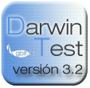
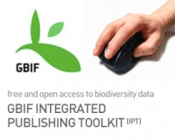
Base de datos
Darwin Core
Darwin Test
IPT
Data paper

Slide 4
¿QUÉ?
¿Qué no?

Slide 5
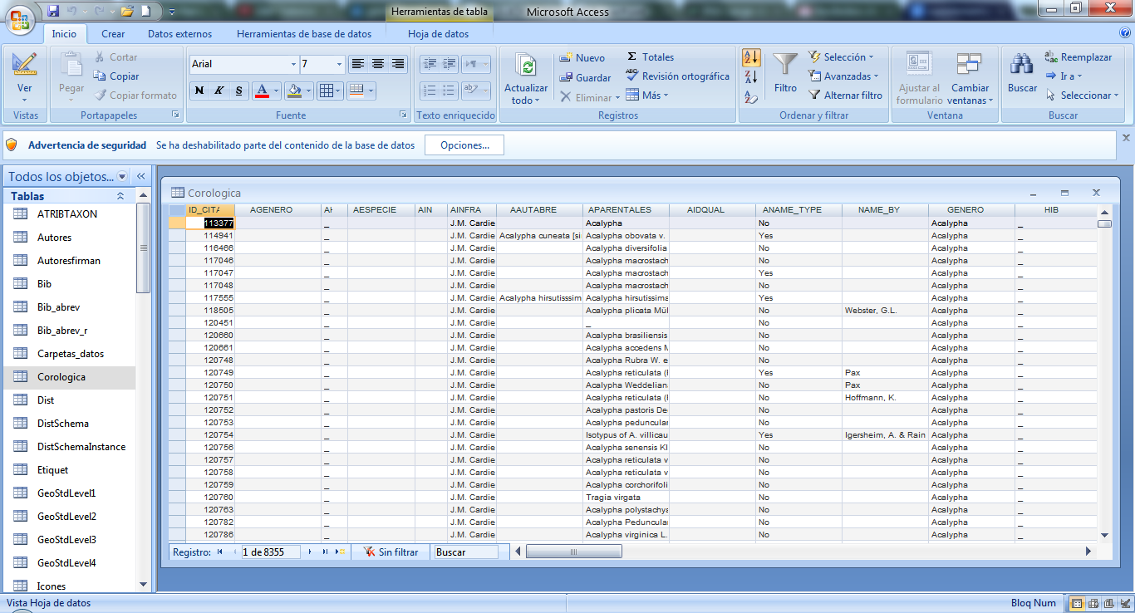
Artículo de datos. ¿Qué?
Artículo académico que describe uno o varios conjuntos de datos.

Slide 6
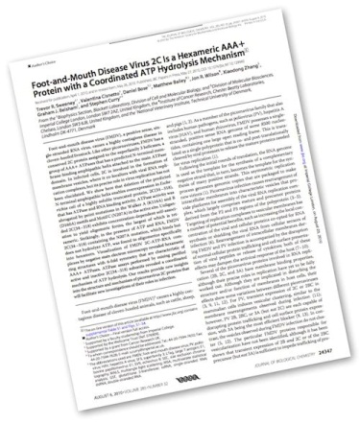
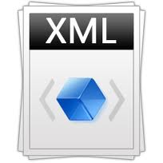

Artículo de datos. ¿Qué?
Artículo académico que describe uno o varios conjuntos de datos.
Formato legible (y entendible).
Pone de manifiesto la existencia de estos datos (URL → DOI).
EML

Slide 7

Artículo de datos. ¿Qué?
Artículo académico que describe uno o varios conjuntos de datos.
Formato legible (y entendible).
Pone de manifiesto la existencia de estos datos (URL → DOI).
Repositorio público y bajo licencia.

Slide 8
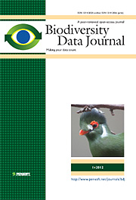
Artículo de datos. ¿Qué?
Descripción conjunto de datos
Publicación en revista científica
Hechos
Metodología distinta de la estándar
Fuente secundaria
Reportar una investigación a partir de los datos
Hipótesis y argumentos

Slide 9
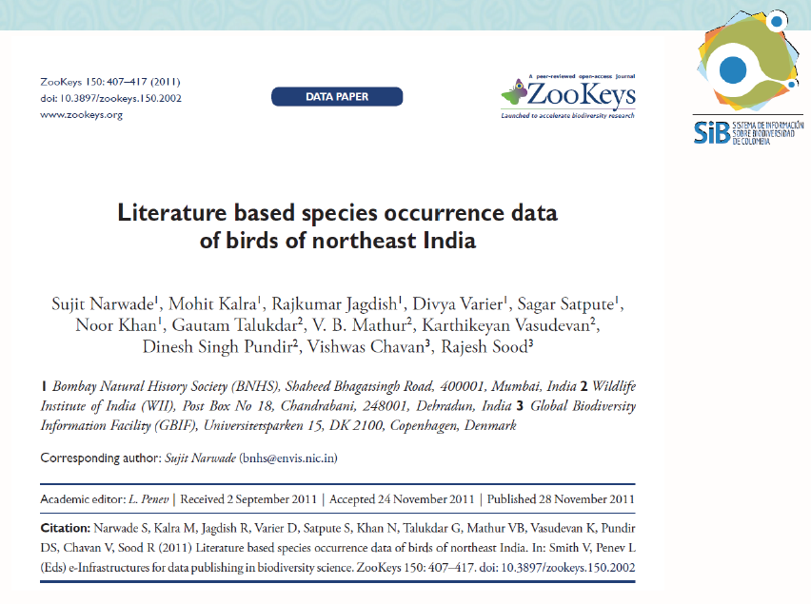
Artículo de datos. ¿Qué?
Primer data paper de la historia

Slide 10
Artículo de datos. ¿Qué?
Descripción conjunto de datos
Publicación en revista científica
Hechos
Metodología distinta de la estándar
Colección en crecimiento constante
Fuente secundaria
Reportar una investigación a partir de los datos
Hipótesis y argumentos

Slide 11
Artículo de datos. ¿Qué?
Descripción conjunto de datos
Publicación en revista científica
Hechos
Colección en crecimiento constante
Metodología distinta de la estándar
Fuente secundaria
Reportar una investigación a partir de los datos
Hipótesis y argumentos

Slide 12
¿Cómo?
Estructura

Slide 13
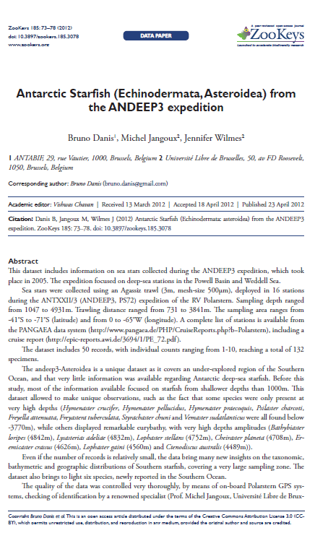
Artículo de datos. Estructura
BREVE
CONCISO

Slide 14
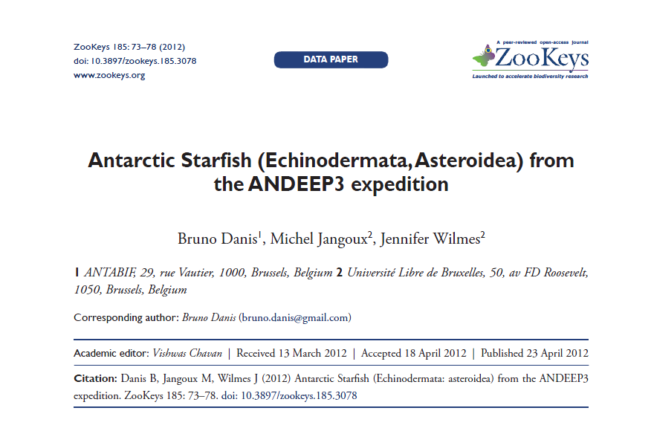
Artículo de datos. Estructura
Título e información de los autores

Slide 15
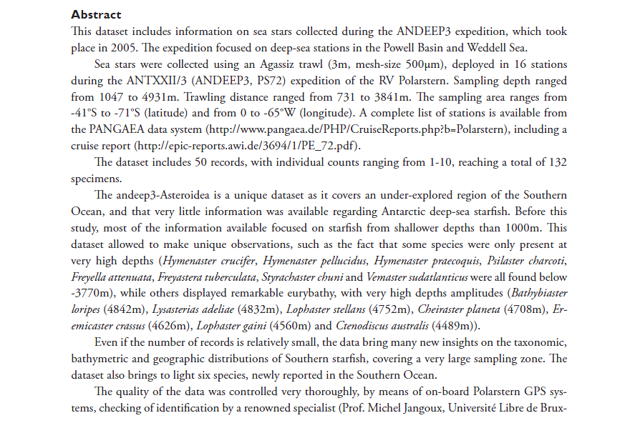
Artículo de datos. Estructura
Título e información de los autores
Resumen y palabras clave

Slide 16
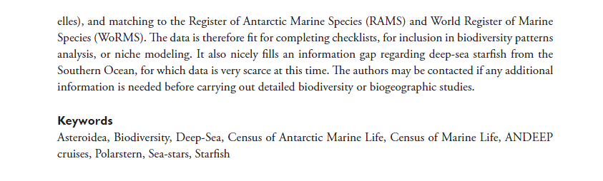
Artículo de datos. Estructura
Título e información de los autores
Resumen y palabras clave

Slide 17
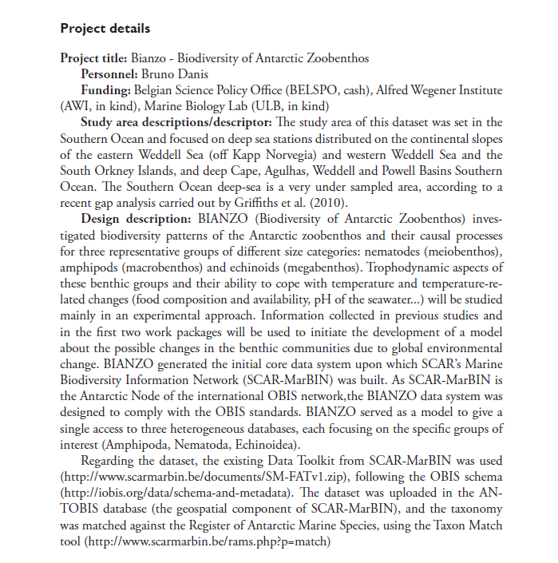
Artículo de datos. Estructura
Título e información de los autores
Resumen y palabras clave
Detalles del proyecto

Slide 18
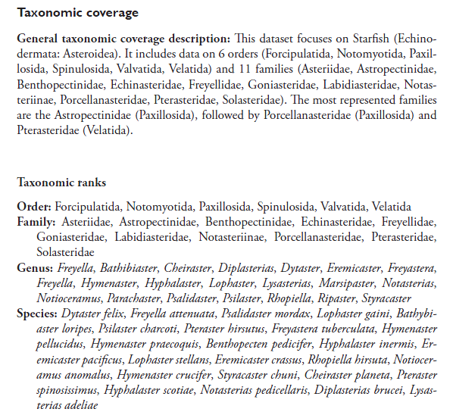
Artículo de datos. Estructura
Título e información de los autores
Resumen y palabras clave
Detalles del proyecto
Cobertura taxonómica

Slide 19
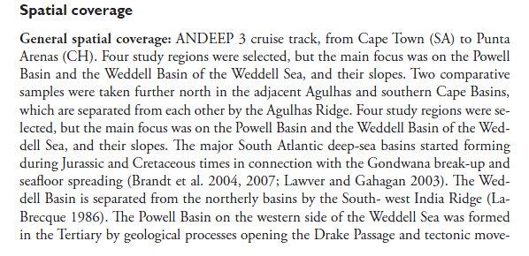
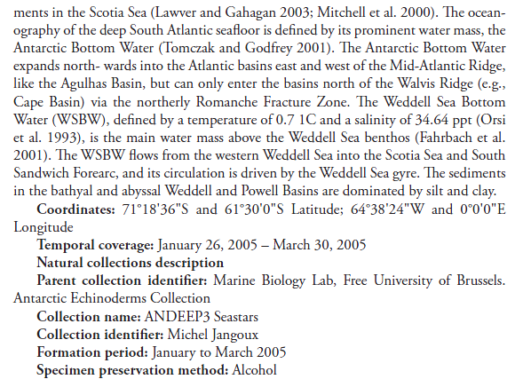
Artículo de datos. Estructura
Título e información de los autores
Resumen y palabras clave
Detalles del proyecto
Cobertura taxonómica
Cobertura geográfica

Slide 20
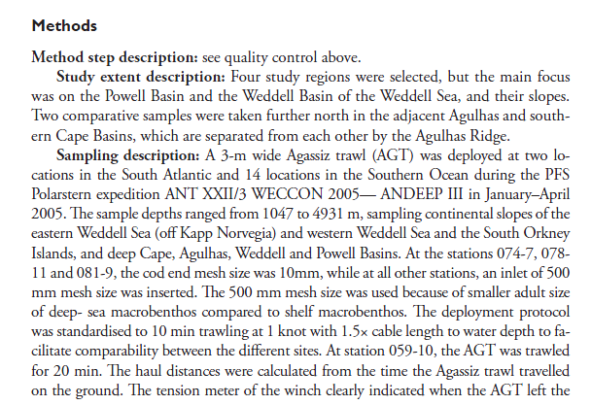
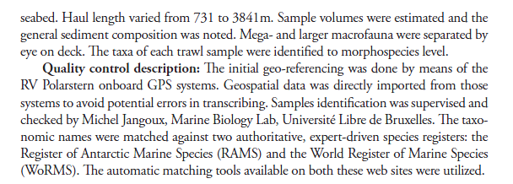
Artículo de datos. Estructura
Título e información de los autores
Resumen y palabras clave
Detalles del proyecto
Cobertura taxonómica
Cobertura geográfica
Metodología

Slide 21
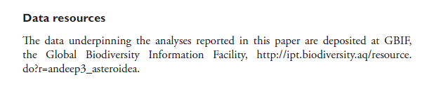
Artículo de datos. Estructura
Título e información de los autores
Resumen y palabras clave
Detalles del proyecto
Cobertura taxonómica
Cobertura geográfica
Metodología
Dónde están los datos

Slide 22
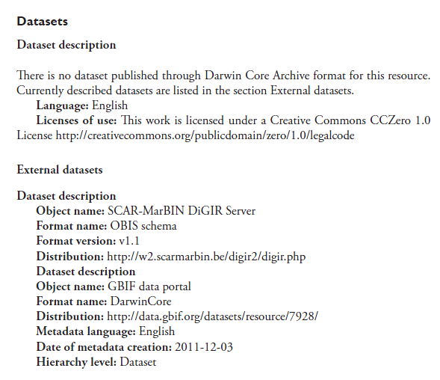
Artículo de datos. Estructura
Título e información de los autores
Resumen y palabras clave
Detalles del proyecto
Cobertura taxonómica
Cobertura geográfica
Metodología
Dónde están los datos
Descripción del conjunto de datos

Slide 23
Artículo de datos. Estructura
Título e información de los autores
Resumen y palabras clave
Detalles del proyecto
Cobertura taxonómica
Cobertura geográfica
Metodología
Dónde están los datos
Descripción del conjunto de datos
Otros (apéndices, gráficos, tablas…)

Slide 24
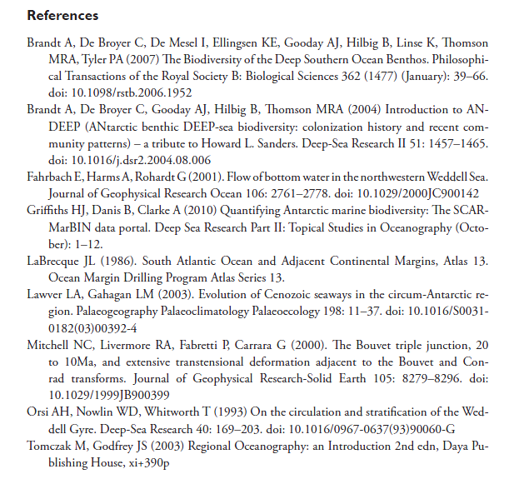
Artículo de datos. Estructura
Título e información de los autores
Resumen y palabras clave
Detalles del proyecto
Cobertura taxonómica
Cobertura geográfica
Metodología
Dónde están los datos
Descripción del conjunto de datos
Otros (apéndices, gráficos, tablas…)
Referencias

Slide 25
¿Dónde?
Revistas

Slide 26

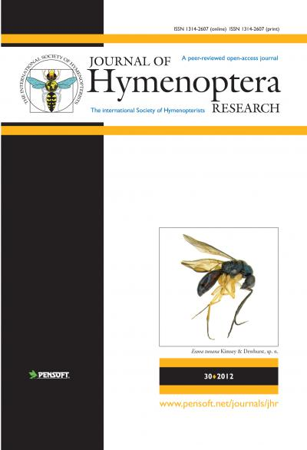
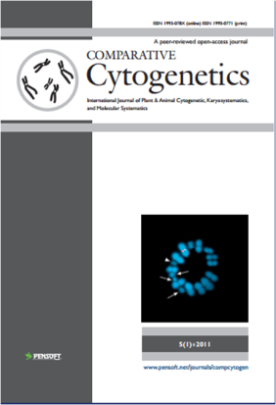







Dónde. Revistas de Pensoft

Slide 27
Dónde. Revistas de Pensoft

Slide 28
Ejemplos

Slide 29
Ejemplos
Narwade et al. (2011). Literature based species occurrence data of birds of northeast India. Zookeys 150: 407-417.
De Egea et al. (2011). Checklist of vascular plants of the Department of Ñeembucú, Paraguay. Phytokeys 9: 15-179
Van Landuyt et al. (2012). Florabank1: a grid-based database on vascular plant distribution in the northern part of Belgium (Flanders and the Brussels Capital region). PhytoKeys 12: 59-67.
Danis et al. (2012). Antarctic Starfish (Echinodermata, Asteroidea) from the ANDEEP3 expedition. Zookeys 185: 73-78.
Luo et al. (2011). Database of diazotrophs in global ocean: abundance, biomass and nitrogen fixation rates. Earth System Science Data 4: 47-73.

Slide 30

http://www.slideshare.net/MariekeGuy/the-rise-of-the-data-journal

Slide 31
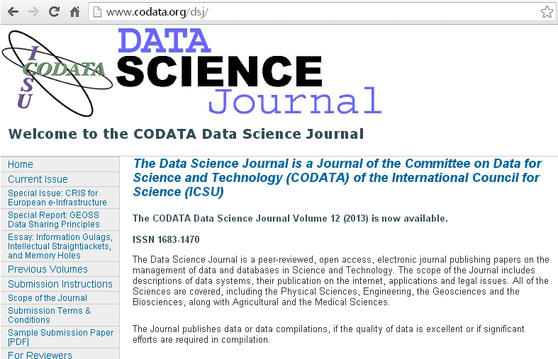

Slide 32

http://www.nature.com/neuro/journal/v10/n8/full/nn0807-931.html

Slide 33
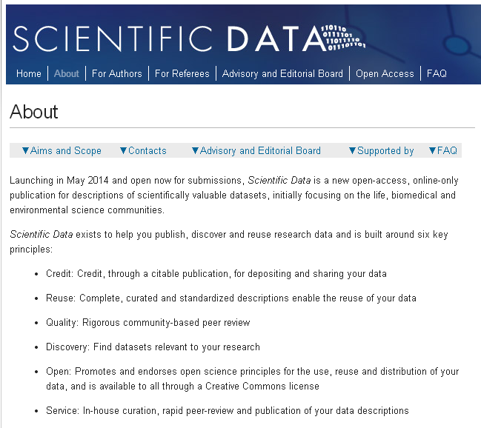
-http://www.nature.com/scientificdata/about/

Slide 34

  Más información:
  Pablo Muñoz Rodríguez / Francisco Pando
  Unidad de Coordinación, GBIF España
  Real Jardín Botánico – CSIC
  Claudio Moyano 1, 28014 Madrid
  pmr.uam@gmail.com
  info@gbif.es
  http://www.gbif.es/formaciondetalles.php?IDForm=108
  www.gbif.es

